Slide 1
企业电脑监控软件
WorkWin管理专家
全世界员工 全方位监控
企业电脑监控软件专业品牌 强悍小巧内核谁与争锋
南京网亚计算机有限公司

Slide 2
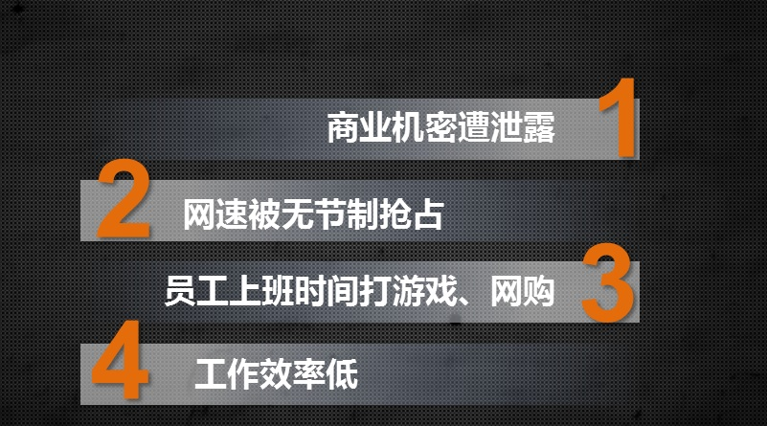
为什么
需要WorkWin?
世界进入了互联网时代，办公已经离不开网络，然而诸多企业都被以下问题困扰着。
为什么要监控
WorkWin的使命
WorkWin的功能
为何选择我们
软件效果

Slide 3
WorkWin的使命：
把Windows变成work的用途
软件使命
为什么要监控
把Windows变成work的用途。这就是WorkWin品牌的来源和使命! 以”我正在监控你”之名义，来实现员工的自知自觉，实现管理成本的降低。
杜绝员工上班时间玩电脑游戏、网购、拷贝机密文件，泄密、飞单。
世界500强和小微企业，他们都在用WorkWin！
WorkWin的使命
WorkWin的功能
为何选择我们
软件效果

Slide 4







WorkWin的功能
为什么要监控
屏幕监控
行为管控
流量监控
全面监控员工机屏幕画面
禁止游戏聊天 只能打开特定网址
限制大流量下载与外发
WorkWin的使命
WorkWin的功能
为何选择我们
软件效果
远程操作
精确统计
自动警告
强制备份文件，远程操作桌面
各类违规记录与工作效率报表
U盘、敏感网站、游戏、网购
历经十余年历程，满足各种苛刻电脑监控需求，有效规范员工上网行为

Slide 5
WorkWin
使用一台管理机监控其它员工机电脑：
全面监控员工机屏幕画面、网址、聊天、U盘等，洞察秋毫，一丝不漏。全面禁止聊天、游戏、网购，只能打开与工作有关的软件或网址。
为什么要监控
流量监控，限制大流量下载与外发。支持摄像头监控。
强制智能备份员工机工作文档，远程操作员工机桌面。
WorkWin的使命
WorkWin的功能
各类历史记录报表，精确统计每位员工每月多少分钟用于实际工作。
为何选择我们
软件效果
针对插入U盘，打开敏感网站，运行敏感软件等行为可设置自动发警告。

Slide 6
WorkWin 具备“监”和“控”两大基本功能
通过一套软件为您提供三种级别的使用方案
WorkＷin的运用
为什么要监控
只“监”不“控”
WorkＷin的使命
WorkＷin的功能
为何选择我们
软件效果
只“控”不“监
又“监”又“控”

Slide 7




为什么选择WorkWin？
为什么要监控
WorkWin的使命
小巧强悍内核
简单易用
安全智能
支持多语言版本
WorkWin的功能
软件大小极具优势，管理端绿色版，掌握核心技术，运行稳定，永不卡机
小学文化零基础者，3分钟包会。全面支持各版本Windows操作系统
通过主流杀毒软件认证，智能自动适应纯局域网环境及互联网环境
支持多语言版本，支持通过安卓、苹果手机查看监控
为何选择我们
软件效果

Slide 8
商场如战场，掌握先机，防患于未然，不要犹豫，现在就让WorkWin来帮您：
您的企业将有如下改变：
工作效率明显提高，工作作风明显改善，知道每位员工每月有多少时间用于工作，统计精确到分钟。
为什么要监控
前台不会再有堆积如山的网购快递，网速不再卡死，游戏全方位禁止，内网管理有保障。
WorkWin的使命
WorkWin的功能
只能登陆与工作有关的网站，运行与工作有关的软件。
为何选择我们
软件效果
全面监控U盘、文件、聊天记录、邮件、屏幕，与泄密飞单说拜拜。

Slide 9
现在，你的Windows是用来work的了。
这就是WorkWin品牌的来源和使命!
世界500强和小微企业，他们都在用WorkWin！
现在下载，亲身体会神奇的WorkWin为何能够席卷中国市场的奥秘：
下载WorkWin

Slide 10
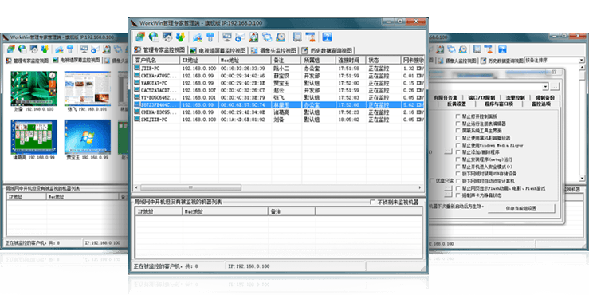
软件截图

Slide 11
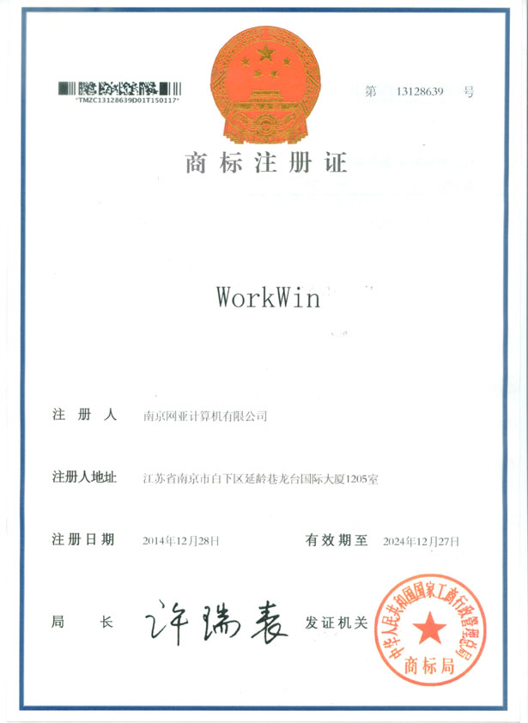
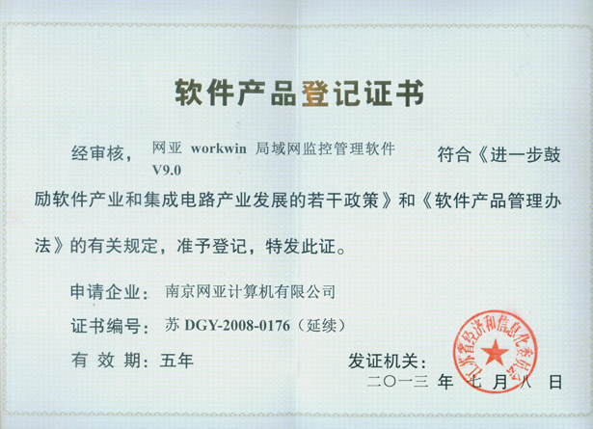
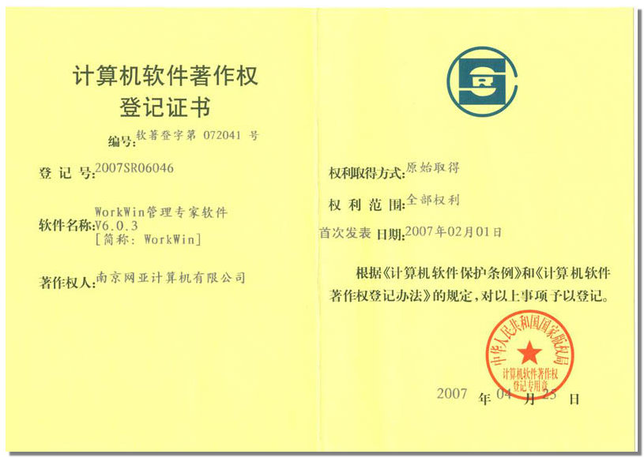
软件资质证书

Slide 12

THANKS
感谢观看
https://www.vipshare.com
南京网亚计算机有限公司
电话：( 025)84533318 ( 025) 84533319
QQ：501955888 (购买) 467034404 (技术支持)
地址： 南京市中山东路198号龙台国际大厦1205室

